Slide 1
Adc-dac 101
전자공학전공
석사 박제창

Slide 2
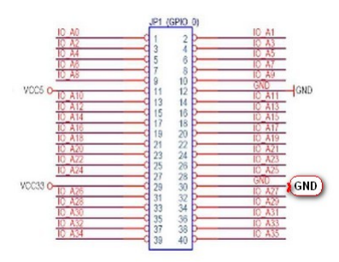
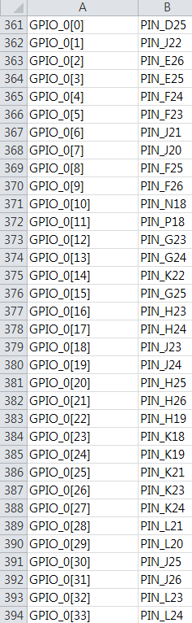
DE2 보드의 확장 gpio 포트

Slide 3
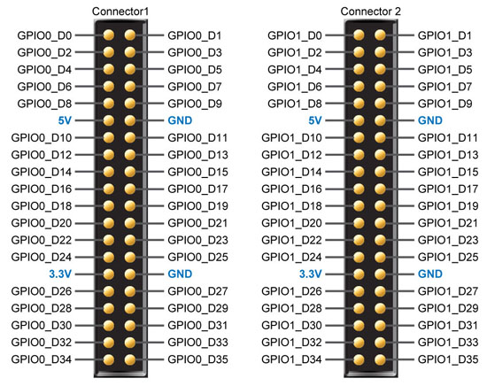
DE2 보드의 확장 gpio 포트

Slide 4
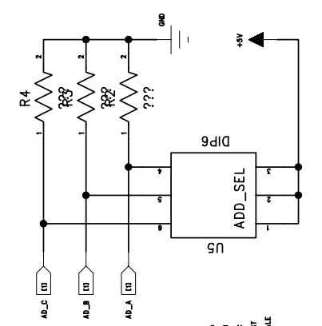
ADC0806 변환 포트 설정 부분

Slide 5
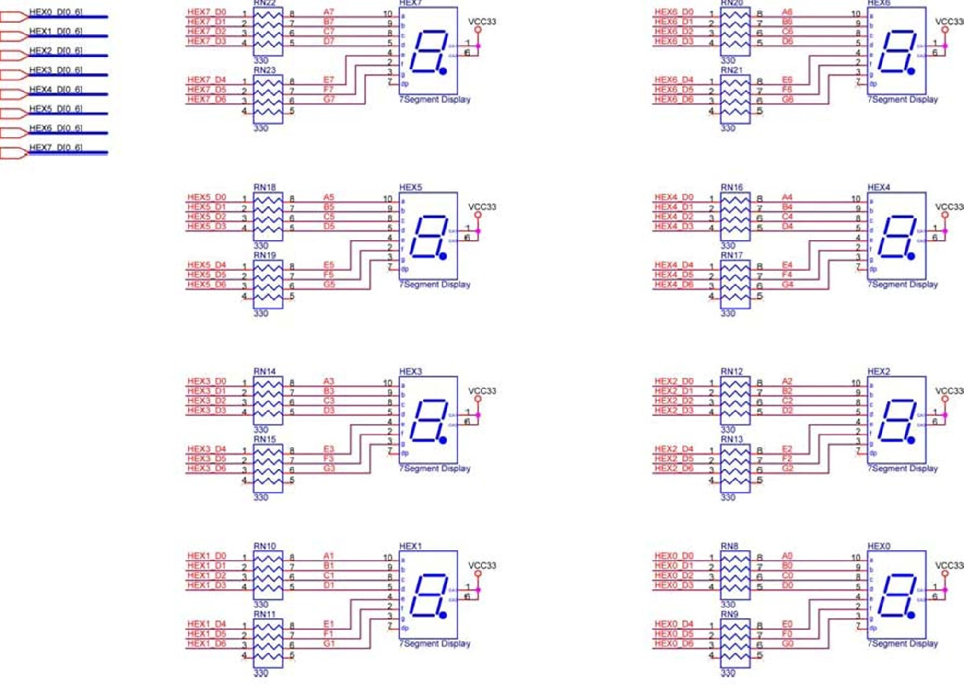

Slide 6
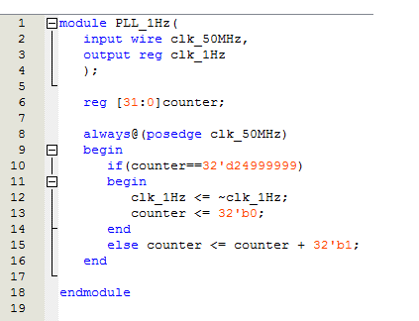

Slide 7
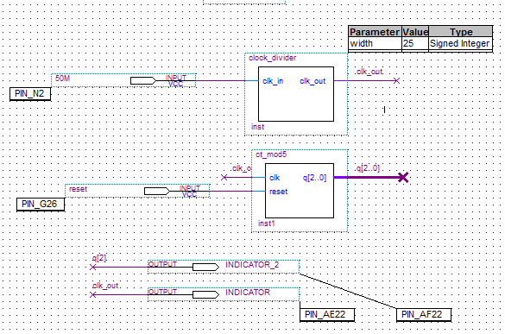
Adc 변환 클럭 분주 회로

Slide 8
http://blog.livedoor.jp/hardyboy/tag/FPGA

